Slide 1

Blended Learning binnen Hogeschool Rotterdam
Een verkennend kwalitatief onderzoek in 2022
Niek van den Bogert
Saskia Lavooij
Jan Oostdijk
Hans Reitzema
Bianca Luijpen
Katie Weiss

Slide 2




Vragen na Corona-periode
Gebruiken docenten nog de off site leeractiviteiten na Corona?
Reactie studenten op de combinatie off site en on site?
Leerproces in dit ‘nieuwe’ Blended onderwijs?
Welke competenties hebben docenten al of nodig voor Blended onderwijs?

Slide 3












IVL
IVG
WdKA
HRBS
CMI
RMI
EAS
RAC
Notes:
De 11 onderzochte Blended-cursussen hebben leerdoelen die om een combinatie van feitenkennis en eenvoudige toepassing vragen. Dat betekent dat de vraagstukken die de studenten in de cursussen moeten oplossen, steeds via voorgeschreven of eenvoudig af te leiden procedures tot een correct antwoord leiden.
Met screeningsinstrument: onder de motorkap gekeken naar welke BL-elementen de docent in zijn cursus verstopt had (PIC-RAT, Cronje, 8L6-model van HR en model van Boelens)
De 4 uitdagingen van Blended onderwijs voor studenten en docenten (Boelens) was kapstok voor interview met docent over de cursus en competenties EN voor het interview met de studenten: hoe heeft de cursus ingegrepen op hun leerproces wat betreft flexibiliteit, zelfregulerend leren, interactie en affectief leerklimaat.

Slide 4

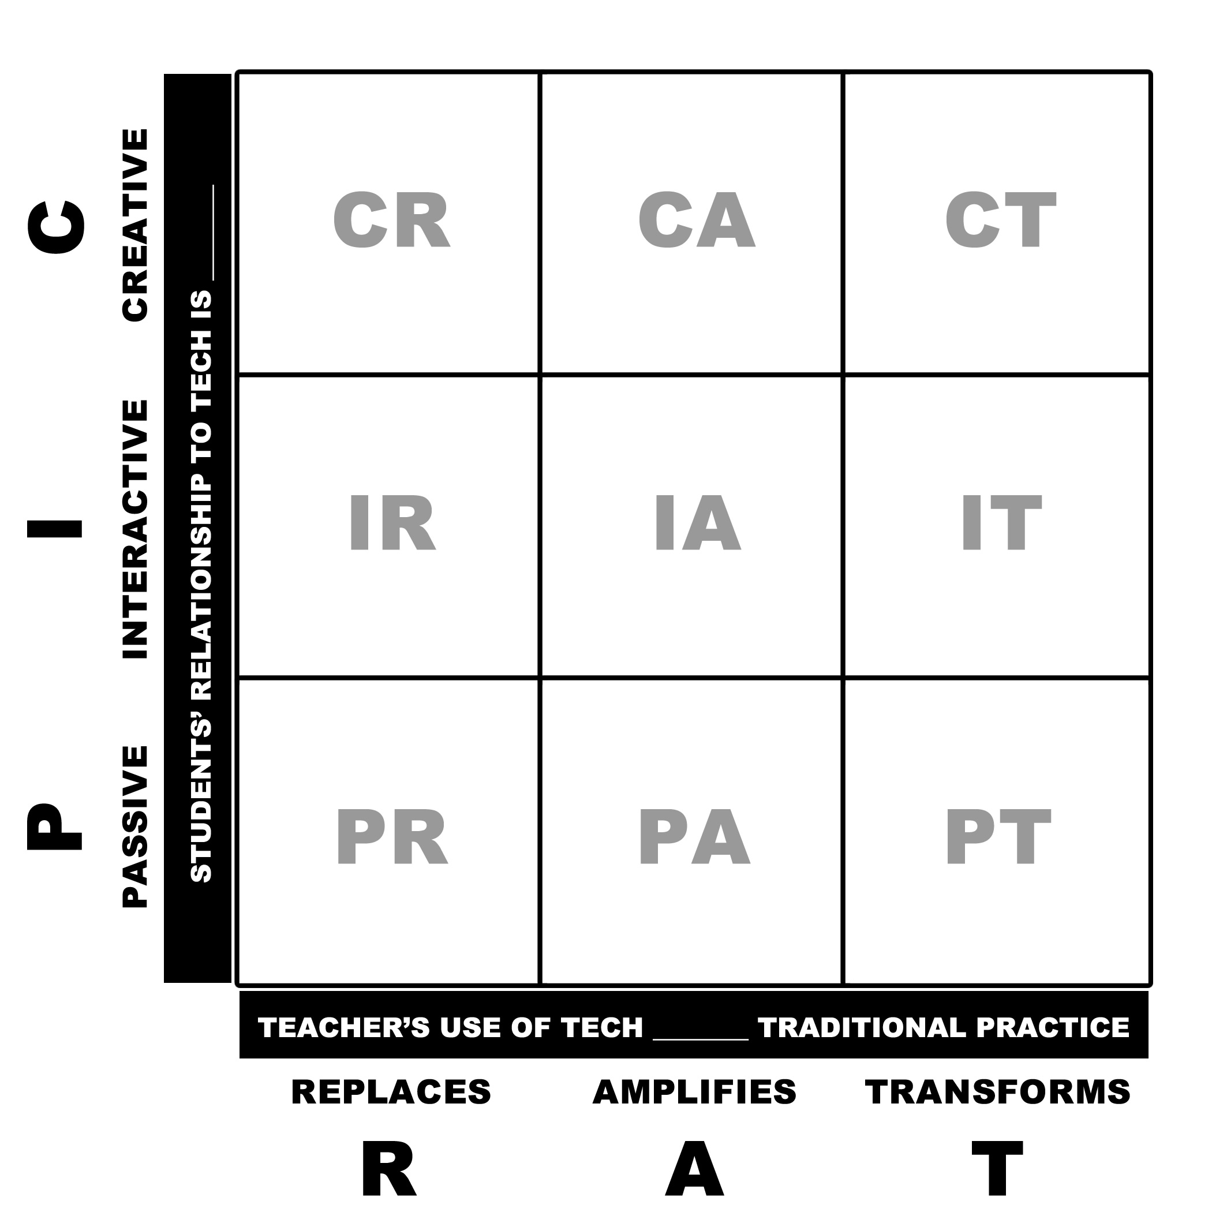
Diverse Blended learning elementen
Onder de motorkap
Oefenen rekenopgaven. De juiste code kopiëren. Interactief bekijken van verschillende fonts in website.
Woordweb.
Animaties maken.
Ingevulde Forms-vragenlijst (formatieve toets).
Escaperoom.
Padlet, Nearpod, Kahoot, mentimeter, exit ticket.
Ingesproken ppt,
video/kennisclip,
sway,
websites bekijken
Notes:
De leeractiviteiten uit deze 11 cursussen zijn vooral te typeren door een passieve of interactieve manier waarmee de studenten omgaan met de onderwijstechnologieën, zoals bv. het bekijken van instructievideo’s of het werken met een Padlet. Deze leeractiviteiten zijn door de docenten vooral ingezet om de bestaande didactiek te vervangen door of uit te breiden met enkele onderwijsleertechnologieën. De didactiek geheel vervangen door onderwijsleertechnologieën, zoals bv. simulaties, is bijna niet gedaan.
Ustun en Tracey (2019) vinden in hun onderzoek dat docenten, die Blended onderwijs gaan ontwerpen en uitvoeren, van een passieve onderwijsbenadering naar een actieve onderwijsbenadering verschuiven, waardoor studenten meer actief en interactief gaan leren.
Er zijn weinig technologieën gebruikt waarmee de studenten iets moeten creëren (creative). Mogelijk kan dat verklaard worden doordat de docenten niet het hele palet van onderwijsleertechnologieën kennen en/of de creërende mogelijkheden van die technologieën. In het onderzoek van Brown (2016) blijkt dat de docenten moeite hebben met het gebruik van nieuwe technologieën in de klas: de toegang tot de technologie, de betrouwbaarheid en complexiteit van de technologie. Daarnaast concludeert Brown (2016) dat het ontwerpen van Blended onderwijs meer tijd kost. Er is zelfs een omgekeerde relatie: als de werkbelasting toeneemt, neemt de mate van Blended in het onderwijs af.

Slide 5
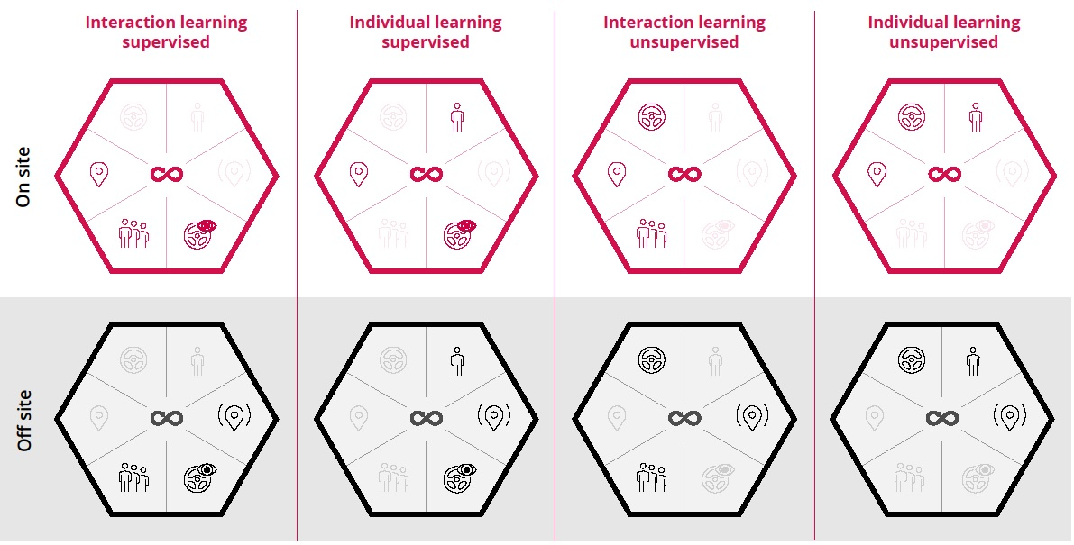
Diverse Blended learning elementen
Onder de motorkap
Een individuele opdracht in de on site les maken, zoals bv. oefenen met toetsvragen in Remindo
Een groepsopdracht in de on site les maken, zoals bv. samen video’s in LessonUp bekijken en vragen beantw.
Off site: zelfstandig opdracht maken als voorbereiding op de on site les, bv. video bekijken.
Notes:
De meeste cursussen volgen het model van Flipping-the-classroom, waarin de studenten in een off site leeromgeving leeractiviteiten uitvoeren die voorbereidend zijn op de on site-begeleide-synchrone lesmomenten.

Slide 6
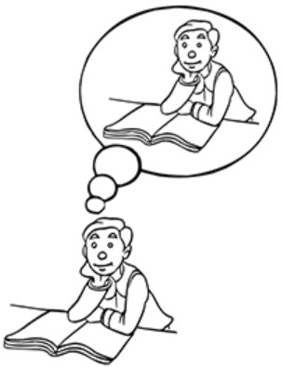
Flexibiliteit
Zelfregulerend leren
Affectieve leeromgeving
Interactie
4 Uitdagingen
Blended onderwijs
Bron: Boelens, R., De Wever, B., & Voet, M. (2017).
Four key challenges to the design of blended learning:
A systematic literature review. Educational Research Review, 22, 1-18.
Notes:
In het onderzoek hebben steeds de 4 uitdagingen centraal gestaan waar docenten en studenten mee te maken krijgen in met name de off site leeromgeving van Blended onderwijs (Boelens et al., 2017). Deze uitdagingen liggen op het gebied van flexibiliteit, zelfregulerend leren, affectief leerklimaat en interactie (Boelens et al., 2017). Het cursusmateriaal zijn op deze 4 uitdagingen gescreend, maar ook zijn de docenten en studenten hierop in interviews bevraagd.

Slide 7
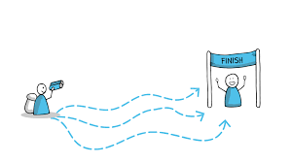













Flexibiliteit
Voorbereiding
(off site)
Tijd
Plaats
Tempo
Leerpad
On site of off site / bronnen
Instructievideo’s
Herhalen
Op eigen moment/plaats bekijken
Stopzetten en opnieuw bekijken
Overslaan bekende delen
Notes:
Algemeen wat uit het onderzoek kwam: door veel gebruikte Flipping-the-Classroom, beperkte mate flexibiliteit in tijd, plaats en tempo en heel weinig leerpad en keuze on/off site activiteiten
Voorbeeld noemen: voorbereiding op de on site lessen.
Voor de docent zit de uitdaging in het creëren van deze flexibiliteit. Uit de screening van de 11 cursussen blijkt dat de studenten enige flexibiliteit in de off site leeromgeving van de Blended cursus ervaren, omdat ze de voorbereidende leeractiviteiten op een zelf gekozen moment en plaats kunnen uitvoeren. De docenten hebben meermaals de video met instructies en uitleg over een bepaald onderwerp als onderwijsleertechnologie aangeboden, in de off site leeromgeving van de Blended cursus. Woolfitt (2015) noemt de voordelen hiervan: het vaker kunnen bekijken van de uitleg in deze video (herhalen), op een zelf gekozen tijdstip en plaats, het stopzetten, herhalen en stukken overslaan die al bekend zijn.
Echter een individueel leerpad of flexibiliteit in tempo is nauwelijks terug gevonden in de 11 cursussen. Dat is consistent met wat de docenten in de interviews hebben aangegeven. Ze willen niet alleen meer weten over hoe je individuele leerpaden creëert, maar ook hoe je daar technologieën bij kunt gebruiken.

Slide 8







Zelfregulerend leren:
metacognitie
Voorkennis ophalen
Formatieve evaluaties
Formatieve evaluaties
Online testjes en quizzen
Peer assessment
Individuele feedback
Oriënteren & plannen
Monitoren leerproces
Aanpassen strategie
Evalueren leren
Notes:
ZRL:
. In het onderzoek van Boelens et al. (2017) zijn de volgende onderwijsactiviteiten voor het faciliteren van deze fasen van zelfregulatie gevonden, die docenten in hun Blended onderwijs zouden kunnen gebruiken (dit is geen uitputtende lijst):
Oriënteren en plannen:
meten van de voorkennis;
communiceren van cursusinformatie (leerdoelen, opdrachten en cursusmaterialen);
communiceren van verwachtingen (welke prestatie met welk cijfer gewaardeerd wordt);
studenten laten wennen aan technologie (vaak in een on site bijeenkomst: introductie van de techniek en hoe te navigeren).
Aanpassen:
Feedback op de gemaakte tests, opdrachten, paper of presentatie. Individueel of via groepsfeedback;
Verduidelijkingen geven (studenten kunnen vragen stellen via mail/chat/forum of in een on site bijeenkomst).
Evaluatie:
Summatieve toets (quizjes, vragenlijsten, evaluatie groepsprojecten, etc.);
Afsluitend examen (altijd in een on site setting, vaak gecombineerd met een resultaat van een off site assessment).
De schuingedrukte onderwijsactiviteiten zijn ook teruggevonden in de onderzochte cursussen.
2. Algemeen wat uit het onderzoek kwam:
ze moeten (thuis of elders) veel leeractiviteiten uitvoeren die door docenten in de off site leeromgeving klaar gezet zijn, ter voorbereiding op het on site lesmoment. Deze vaardigheden liggen o.a. op het gebied van organisatie, discipline, time management, technologische vaardigheden en self-efficacy om controle te hebben over hun eigen leerproces (Rasheed et al., 2020). Ook de metacognitieve leerstrategieën zoals oriënteren & plannen, monitoren, aanpassen en evalueren zijn belangrijk (Boelens et al., 2017). Wat in de cursussen is teruggevonden is dat docenten de voorkennis ophalen, waardoor ze een verbinding tussen de voorbereidende off site leeractiviteiten en de on site onderwijsactiviteiten maken. Ongeveer de helft van de docenten heeft wel aangegeven dat ze zich hier nog verder in willen bekwamen.
Monitoren via formatieve evaluaties als online testjes, peer assessment en geïndividualiseerde feedback is het meeste door de docenten gedaan. De Bruijn-Smolders en Prinsen (2021) en Van Alten et al. (2019) hebben gevonden dat deze formatieve evaluatiemomenten in combinatie met summatieve beoordelingen en een interactieve online learning community positief bijdragen aan binding van studenten in off site leermomenten, meer tevredenheid bij studenten en aan studiesucces. Uit onderzoek van Shishigu et al. (2019) is bekend dat zelfcontrole mechanismen, naast feedback, zeer helpend zijn in het leerproces: studenten kunnen in de off site leeromgeving zelf al de antwoorden op de opdrachten checken, al dan niet geautomatiseerd.
Studenten hebben aangegeven dat de digitale elementen in de cursus niet het uitstellen van het leren voor de toets verminderden, ondanks dat docenten dachten hieraan in de cursus wel aandacht besteed te hebben. Uit het onderzoek van Yeung et al. (2021) is bekend dat het leren wordt bevorderd als de docent de cognitieve leerstrategieën ‘gespreid herhalen’ (spacing effect), ‘herinneren’ (retrieval practice) en ‘herhalen’ (bv. via een instructievideo), bewust in Blended onderwijs stimuleert met behulp van onderwijsleertechnologieën. Docenten zouden zich kunnen scholen op deze cognitieve leerstrategieën, want in de cursussen zijn deze leerstrategieën weinig tot niet terug gevonden.
In de interviews hebben de docenten gezegd zich minder competent te voelen op andere gebieden van zelfregulerend leren, zoals het toevoegen van herinneringen (deadlines, opdrachten), personaliseren en differentiëren op inhoud en moeilijkheidsgraad m.b.v. onderwijstechnologieën, organiseren van één of meerdere (peer)feedbackmomenten met behulp van technologie, het monitoren van de voortgang via de online activiteiten van de studenten en/of de les daarop aan te passen. Met name het laatste, ook wel bekend als het aanbieden van overzichten met learning analytics aan studenten, vergroot de zelfreflectie en het zoeken van hulp bij medestudenten (Silva et al., 2018). Maar ook zijn gepersonaliseerd leren en het beter kunnen afstemmen van het onderwijs op de voortgang van studenten twee voordelen van het gebruik van learning analytics in een off site leeromgeving (Avella et al., 2016).
3. Voorbeeld noemen: formatieve evaluaties

Slide 9







Affectieve leeromgeving
Gevarieerde leeractiviteiten
Gevarieerde leeractiviteiten
Korte filmpjes
Opdrachten maken
Woordweb
Mentimeter
Forms
Escaperoom
Motivatie
Concentratie en inspanning
Zichzelf beoordelen
Waarderen leertaak
Omgaan met emoties
Notes:
In de off site begeleide leermomenten verloopt de onderlinge interactie vaak moeizaam en dit kan ongemakkelijke gevoelens bij studenten te weeg brengen, zoals zich niet veilig voelen, niet gewaardeerd of geaccepteerd voelen. Han et al. (2019) zeggen dat met name de psychologische veiligheid en elkaar kunnen blijven vertrouwen in een ‘vluchtige’ off site leeromgeving, moeten zorgen voor een positief affectief leerklimaat, waarin het leerproces van de studenten goed kan gedijen (veiligheid, waardering, acceptatie).
Boelens et al. (2017) hebben gevonden dat docenten voor een positief affectief leerklimaat kunnen zorgen door de motivatie en concentratie te bevorderen, de studenten te laten oefenen met zichzelf in te spannen en zichzelf te beoordelen, de relevantie van de leertaken te verduidelijken en studenten te begeleiden bij het omgaan met emoties.
Algemeen wat uit het onderzoek kwam: De motivatie en concentratie zijn in de onderzochte cursussen vooral bevorderd door de variatie aan verschillende soorten leeractiviteiten en technologieën. Net zoals in het onderzoek van Boelens et al. (2017) is ook in dit onderzoek gevonden dat docenten minder aandacht besteden aan het waarderen van de leertaak (relevantie van de taak uitleggen a.d.h.v. voorbeelden die bekend zijn voor de studenten; duidelijke verbindingen leggen tussen de on site en off site leeractiviteiten) en het omgaan met emoties (emotionele ondersteuning in m.n. off site leeractiviteiten), als niet onbelangrijke componenten van een affectief leerklimaat.
Voorbeeld noemen

Slide 10







Interactie
Goed bereikbaar zijn
On site bijeenkomsten
Ondersteuning tijdens off site momenten
Relatie opbouwen (on site)
Samenwerken in kleine groepen
Leercommunity
Begeleiding off site momenten
Teams
Mail
On site bijeenkomst
Meestal 1e les
Notes:
Veel onderzoek naar de interactie in de off site leeromgeving van Blended onderwijs laat zien dat de ‘transactional distance’ groter is (Boelens et al., 2017). Hoe moet de docent deze interactie goed faciliteren? Studenten willen niet alleen flexibiliteit, maar ook tweerichtingsverkeer in de communicatie in de off site leeromgeving (Boelens et al., 2017). Dat betekent dat de docent zo veel als mogelijk tijdens de off site momenten aanwezig of bereikbaar moet zijn en dan de interacties tussen studenten, docent en inhoud begeleidt (Nortvig et al., 2018).
Algemeen wat uit het onderzoek kwam: De interactie in de off site leermomenten is vaak door de docenten ondersteund door het goed bereikbaar zijn via Teams of e-mail. Dit geldt voor de off site, onbegeleide, asynchroon leeractiviteiten. In de cursussen zijn weinig off site, begeleide, synchrone lesmomenten gevonden ( de zgn. ‘online lessen’) en dus is er weinig informatie over de interactie in die lesmomenten beschikbaar. In het onderzoek van Boelens et al. (2017) is gevonden dat de cursus vaak begon met een on site, begeleide, synchrone introductiebijeenkomst, voor het kennismaken. Deze 1e on site bijeenkomst is dan vaak gevolgd door een off site bijeenkomst, waarin zowel synchroon (chat-functie) als asynchroon (posten van bv. persoonlijke informatie en discussies) de communicatie is gestimuleerd.
Wat minder in de cursussen terug gevonden is, is dat de studenten in kleine groepjes samenwerken in een off site leeromgeving, om gevoelens van isolatie te verminderen (Rasheed et al., 20202). Docenten hebben dan ook aangegeven dat ze zich nog verder willen ontwikkelen op het stimuleren van inclusief samenwerken tijdens off site leeractiviteiten, bv. online aan groepsopdracht werken, met onderlinge afhankelijkheid. Ustun en Tracey (2019) vinden in een onderzoek naar een off site leercommunity, met o.a. leeractiviteiten voor kleine groepjes, dat in deze leercommunity de transactional distance verkleind wordt. In deze off site leercommunity ontstaat ruimte voor off site discussies, zijn hulp zoeken en ervaringen delen normaal.
Voorbeeld noemen

Slide 11


Blended golven
ABC-methode
Five stage model
Flexibiliteit
Cursusinfo en verwachtingen
Wennen aan technologie
Digitale peerassessments en FB
Leerproces volgen o.a. Learning analytics
Zorg voor herinneringen
Zelfregulerend leren:
metacognitie
Zelfcontrole mechanismen (antwoorden)
VB van toetsopdrachten
Personalisatie en differentiatie
Inspanning oefenen
Relevantie leertaken: on site en off site
Sociale ondersteuning in off site momenten
Affectieve
leeromgeving
Interactie
Samenwerkopdrachten met onderlinge afhankelijkheid
Leercommunities vomen (discussies, hulp zoeken en ervaringen delen)
Notes:
Samenvattend: teruggezien in de onderzochte cursussen, wat er al uitgeprobeerd is door de docenten uit het onderzoek:
Video’s met instructies/uitleg
Veel verschillende soorten leer- en onderwijsactiviteiten (aansluiten bij leervoorkeuren en motivatie/concentratie bevorderen)
Quizzen en testjes: oefenen met leerstof -> betere leerresultaten (Van Alten et al., 2019)
Online peer assessment en geindividualiseerde feedback
Leeractiviteiten met fun factor, zoals bv. escaperoom.
Niet gezien en waar docenten nog meer kunnen experimenteren:
Leerpad, keuze geven onsite-offsite en leerbronnen.
Plannen, leerstrategie bijstellen en evalueren van leerproces:
Zelfcontrole mechanismen (feedback): bv. zelf al antwoorden op opdrachten checken (of geautomatiseerd).
Gespreid herhalen (spacing effect) en herinneren (retrieval practice).
Learning analytics feedback op ZRL (bv. voortgang op doelen), gepersonaliseerd leren, afstemmen onderwijs op voortgang studenten.
Waarderen leertaken: uitleggen van de relevantie van de leertaak aan de hand van voorbeelden die bekend zijn voor studenten (authenticiteit, vertrekken vanuit beroep) en duidelijke verbindingen leggen tussen de on site en off site leeractiviteiten.

Slide 12
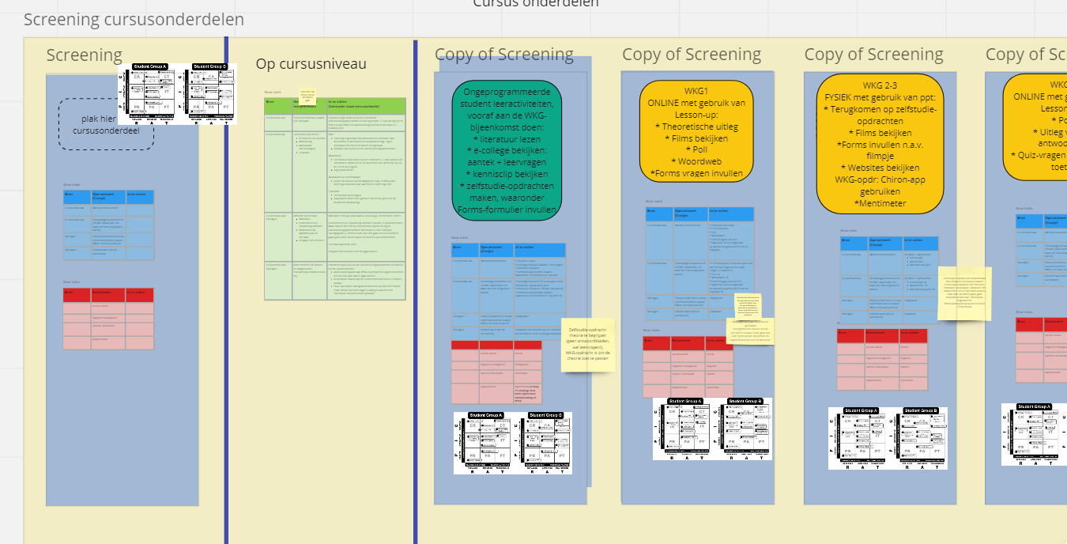
Splendid Blended Education!
Notes:
Praktische handvaten voor docenten n.a.v. het onderzoek: screeningsinstrument -> PIC-RAT model (Bianca, Hans en Saskia kunnen toelichten)
Vervolgonderzoek: Freeman en Tremblay (2013) geven aan dat de jarenlange routine en ervaring die veel docenten hebben met on site onderwijs moeten plaats maken voor een nieuwe routine in een Blended leeromgeving. Docenten moeten niet alleen leren om te gaan met de technologie, maar ook hoe je moet lesgeven met een off site leeromgeving erbij. Dit vraagt om een nieuwe rol facilitator (coachend) van het leerproces (Freeman & Tremblay, 2013) en om meer activerende didactiek (Ustun & Tracey, 2019). Nieuwe rol leren kost tijd en vraagt om vervolgonderzoek, wat docenten daarbij kan helpen.

